Slide 1
ASPECTS PSYCHOLOGIQUES DES VICTIMES DE TORTURE
Docteur Ahmet Saloum DIAKHATE
Médecin psychiatre
Observateur délégué

Slide 2
Echelle d’Evaluation
12 items
 |  | Tout à fait vrai | Plutôt vrai | Plutôt faux | Tout à fait faux
1. C | J’éprouve fréquemment de l’agacement ou de l’irritation quand les choses ne peuvent se passer comme prévu
2.P | J’ai du mal à <<décrocher >>le weekend et à ne plus penser au travail
3.C | Je coupe souvent la parole aux autres et cherche à imposer mon point de vue de travail
4S | J’ai des problèmes de sommeil (Difficultés à m’endormir ou réveils précoces)
5 P | Apres avoir terminer une tache, je peux être soucieux et ruminer des pensées négatives à un sujet
6.S | Il m’arrive, face à un supérieur, d’avoir la gorge serrée et les mains moites ne sachant quoi dire
7.S | J’ai souvent recours à l’alcool ou à la cigarette pour me procurer 1 détente
8.P | Je suis moins satisfait de moi et je pense ne pas être toujours <<à la hauteur>> dans mon travail
9.C | J’ai l’impression de travailler trop rapidement par manque de temps
10.C | Il m’arrive de perdre mon calme et de m’emporter vis-à-vis de mon entourage professionnel
11.S | J’ai régulièrement des manifestations physiques désagréables (digestion pénible)
12.p | Je ressens moins de plaisir et d’intérêt que jadis dans mes activités professionnelles ou de loisirs

Slide 3
 |  | Tout à fait vrai | Plutôt vrai | Plutôt faux | Tout à fait faux
1. C | J’éprouve fréquemment de l’agacement ou de l’irritation quand les choses ne peuvent se passer comme prévu
2.P | J’ai du mal à <<décrocher >>le weekend et à ne plus penser au travail
3.C | Je coupe souvent la parole aux autres et cherche à imposer mon point de vue de travail
4S | J’ai des problèmes de sommeil (Difficultés à m’endormir ou réveils précoces)
5 P | Apres avoir terminer une tache, je peux être soucieux et ruminer des pensées négatives à un sujet
6.S | Il m’arrive, face à un supérieur, d’avoir la gorge serrée et les mains moites ne sachant quoi dire
7.S | J’ai souvent recours à l’alcool ou à la cigarette pour me procurer 1 détente
8.P | Je suis moins satisfait de moi et je pense ne pas être toujours <<à la hauteur>> dans mon travail
9.C | J’ai l’impression de travailler trop rapidement par manque de temps
10.C | Il m’arrive de perdre mon calme et de m’emporter vis-à-vis de mon entourage professionnel
11.S | J’ai régulièrement des manifestations physiques désagréables (digestion pénible)
12.p | Je ressens moins de plaisir et d’intérêt que jadis dans mes activités professionnelles ou de loisirs

Slide 4
Résultats
Résultat est compris entre 0 et 36
Score entre 0 et 5 : Vous ne connaissait pas de stress
Score entre 6 et 12 : Confronté aux stress de l’existence, vous semblez savoir faire face et rester calme dans beaucoup de circonstances
Score entre 13 et 20 : Vous connaissez le stress. Il peut vous être utile car peut vous permettre de donner le meilleur de vous-même
Score égal ou supérieur : Niveau de stress élevé. Consulter un spécialiste
Comment vous réagissez au stress et quelques conseils
Pour connaitre votre façon de réagir au stress, procédez ainsi :
Additionnez les 4 << S >> (4, 6, 7 et 11) vous obtenez votre score <<réaction somatique>>
Additionnez les notes aux 4 << P >> (2, 5, 8 et 12) : c’est votre score <<réaction psychologique>>
Additionnez les notes 4 << C >> (1, 3, 9 et 10) c’est votre score <<réaction comportementale>>
Réaction somatique plus importante : manifestations physiques au premier plan.

Slide 5
Les 10 distorsions cognitives les plus courantes
Certaines pensées automatiques peuvent révéler des défaillances dans le traitement de l’information. Ces distorsions cognitives sont fréquemment associées à la dépression, à l’anxiété ainsi qu’à la plupart des troubles mentaux. Voici les dix plus courantes :

Slide 6
1, La pensée dichotomique : tout ou rien
Lorsque le raisonnement est privé de nuances, tout ce qui n’est pas une victoire devient une défaite, tout ce qui n’est pas sans risque devient dangereux, etc. Ce type de pensée se retrouve logiquement associé au perfectionnisme, aux sentiments dépressifs d’incapacité, de culpabilité, d’auto dévalorisation mais également à certains traits de personnalités pathologiques.
« Si vous n’êtes pas avec moi, vous êtes contre moi »
Commentaire :
Tiens, ça me rappelle un certain mois de septembre… 2001.
« J’ai fait un écart, ça ne vaut plus la peine de continuer le régime »
« L’employeur ne m’a pas recruté, je ne suis pas fait pour ce boulot »
2, L’abstraction sélective : filtrage mental
D’un événement ou d’une expérience ne seront retenus que les détails les plus déplaisants. Ceux-ci viennent souvent confirmer une croyance négative préalable. Cette opération conduit la plupart du temps à une fixation et à des ruminations anxieuses, dépressives, obsédantes en rapport avec ces fameux détails.
« J’ai gâché mon RDV avec lui car en l’embrassant, je lui ai marché sur le pied »
« Mon exposé est raté, j’ai vu quelqu’un rire dans le public »
« Ce médecin a consulté le Vidal pendant la consultation, il n’est pas compétent »

Slide 7
3, La disqualification du positif : pas pour moi
Plus que d’un à priori négatif, il s’agit d’un rejet systématique du caractère positif d’un événement et de sa transformation neutre ou négative. Un événement négatif sera en revanche bien mérité. Ce genre de raisonnement constitue un puissant renforçateur de la dépression tant il a tendance à priver des conséquences positives de l’action.
« Oui j’ai eu mon diplôme cette année, mais c’est un coup de chance »
« Elle m’a fait un compliment sur ma cuisine, mais c’est parce qu’elle a pitié de moi »
« Le patron m’a offert une promotion mais c’est parce qu’il n’avait personne d’autre à qui la donner »
4, La sur généralisation : toujours et partout
L’extrapolation peut devenir outrancière, notamment lorsqu’un ou quelques évènements négatifs suffisent à résumer l’ensemble des expériences et/ou des performances d’un individu. Cette sur généralisation peut aussi bien concerner le passé, le présent ou l’avenir (verticale ou chronologique) qu’elle peut s’étendre à d’autres domaines plus ou moins en rapport avec l’événement.
« J’ai été licencié, j’ai toujours été incapable de garder un boulot »
« Aucune fille ne m’a invité à danser hier, et de toute façon personne ne s’intéresse à moi »
« Je suis encore tombé sur un homme marié, c’est sûr, je resterai seule toute ma vie »

Slide 8
5, L’étiquetage : jugement définitif
Coller sur soi ou les autres des étiquettes négatives procure volontiers des émotions toutes aussi négatives et contrarie parallèlement toute idée d’évolution positive. Cataloguer renforce notamment le sentiment d’incapacité et le désespoir caractéristiques de la dépression.
« J’ai oublié mon RDV, je ne suis pas quelqu’un de fiable »
« Il m’a doublé par la droite, c’est un chauffard ! »
« Je me suis énervé contre lui, je ne sais pas garder mon sang froid »
6, L’inférence arbitraire : boule de cristal
Lorsque ce qui devrait rester une intuition devient une conviction, la conclusion se tire souvent trop hâtivement et sans preuve. Lire dans la pensée d’autrui ou prédire l’avenir restent deux pratiques divinatoires fréquemment associées à la souffrance émotionnelle et à la renonciation anxieuse ou dépressive.
« Ça ne sert à rien de lui demander une augmentation car si je la méritais, il me l’aurait donnée »
« Je ne serai jamais suffisamment solide pour pouvoir me passer des médicaments »
« Si elle ne m’a pas rappelé, c’est qu’elle n’a pas envie de me voir ».

Slide 9
7, Le catastrophisme : pire du pire
Des scénarios désastreux peuvent se construire sur la base d’un simple incident sans gravité, et conduire à « s’en faire une montagne ». Assimiler ce qui devrait rester des pensées à des faits, toujours sans preuve, favorise l’escalade d’émotions négatives associées à ces prédictions funestes.
« Ma fille n’est toujours pas rentrée, elle a du se faire kidnapper, violer, assassiner… »
« J’ai laissé ma braguette ouverte toute la matinée, ils doivent tous se moquer de moi, ma réputation est fichue, je n’ai plus qu’à changer de boulot, à déménager, loin… »
« Ma femme rigole en lisant le SMS d’un collègue, elle me trompe, elle ne m’aime plus, nous allons devoir divorcer et je me retrouverai seul, personne ne voudra d’un cocu comme moi… »
8, Le raisonnement émotionnel : preuve par le sentiment
Lorsque l’importance accordée à une émotion devient excessive, celle-ci peut être assimilée à une véritable preuve, voire à un fait et aboutir à un jugement erroné. Les émotions fortes contrarient ainsi la prise en compte d’éléments contradictoires et donc l’analyse rationnelle d’une situation.
« S’il a réussi à m’énerver à ce point, c’est qu’il cherche les problèmes »
« Le patron m’a convoqué dans son bureau, je ne suis pas tranquille, il a certainement quelque chose à me reprocher »
« J’étais mal à l’aise au diner, je suis sûr qu’ils m’ont trouvé ridicule ».

Slide 10
9, La personnalisation : auto-flagellation
L’interprétation d’un événement peut conduire à surestimer sa responsabilité voire à la créer de toutes pièces, ceci favorisant logiquement l’émergence d’un sentiment de culpabilité. Ce phénomène se répète et s’intensifie au cours de la dépression jusqu’à parfois se sentir la cause de tous les malheurs du Monde.
« Mon fils a encore raté ses examens, je n’ai jamais réussi à lui donner le gout des études »
« Ma femme semble contrariée, j’ai forcément dit quelque chose de mal »
« Mon père fait une dépression, c’est de ma faute, je n’ai pas été à la hauteur de ses attentes »
10, Les fausses obligations : masturbation
Les règles fixées de façon arbitraire, les exigences rigides de soi-même ou des autres favorisent volontiers l’émergence de sentiments douloureux tels que la déception, la frustration, la culpabilité ou la colère. Les « je souhaiterais », « j’aurais préféré » laissent la place aux « je dois », « il faut ».
« Il faut toujours aider ses amis, je ne peux donc pas refuser de lui prêter de l’argent »
« Il est indispensable d’être apprécié de ses voisins, je ne dois donc pas leur faire de reproches quand ils font du bruit »
« Après tout ce que j’ai fait pour elle, comment ose-t-elle refuser de me confier sa voiture ? »

Slide 11
« La torture est l’événement le plus effroyable qu’un homme puisse garder du fond de soi »
La sacralité de l'être humain
Le tortionnaire
« Il sera brisé de l’intérieur car nous savons faire sans laisser de trace ; s’il survit, jamais il n’oubliera le prix de son audace »
Le cerveau traumatique
Viol
Autres

Slide 12
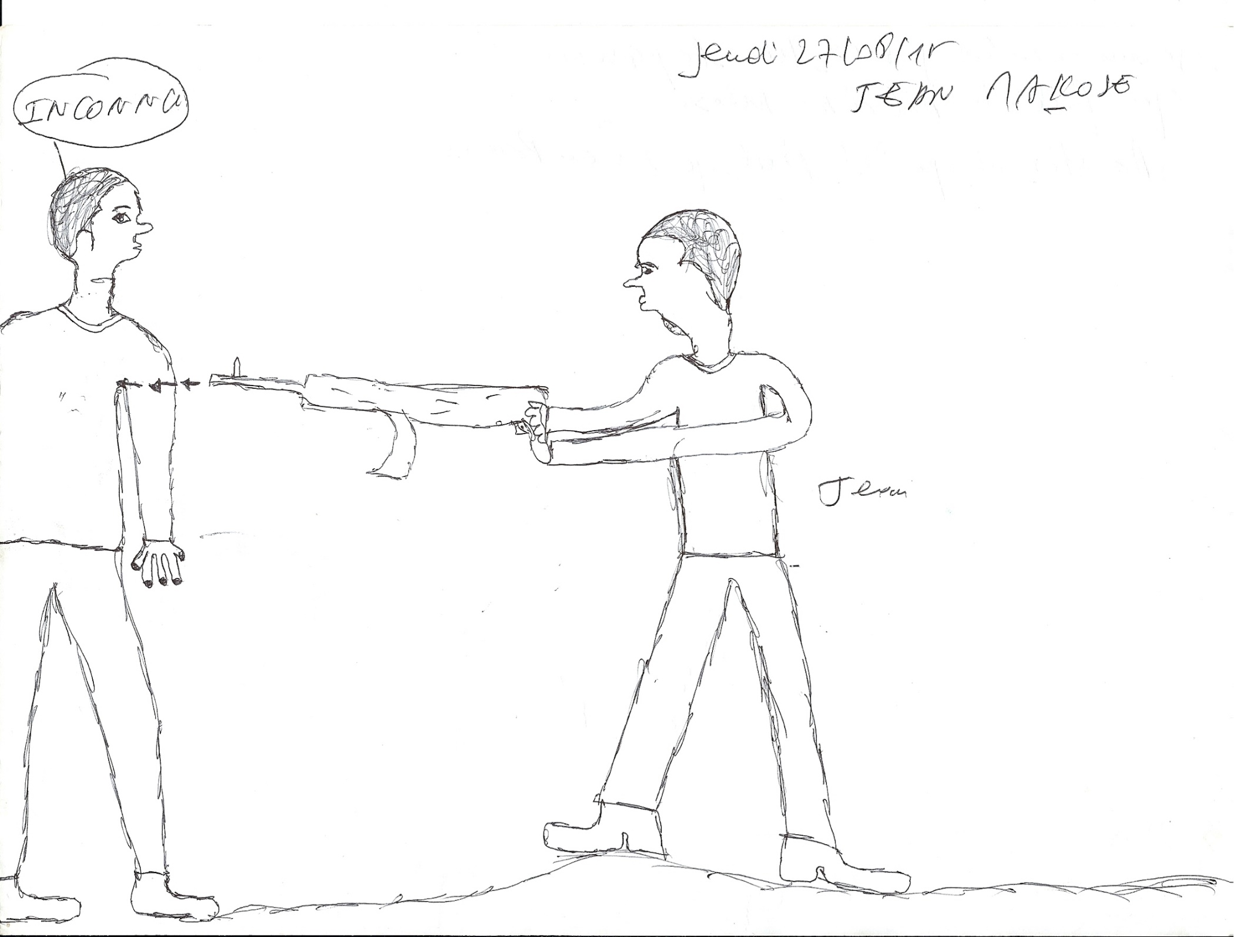

Slide 13
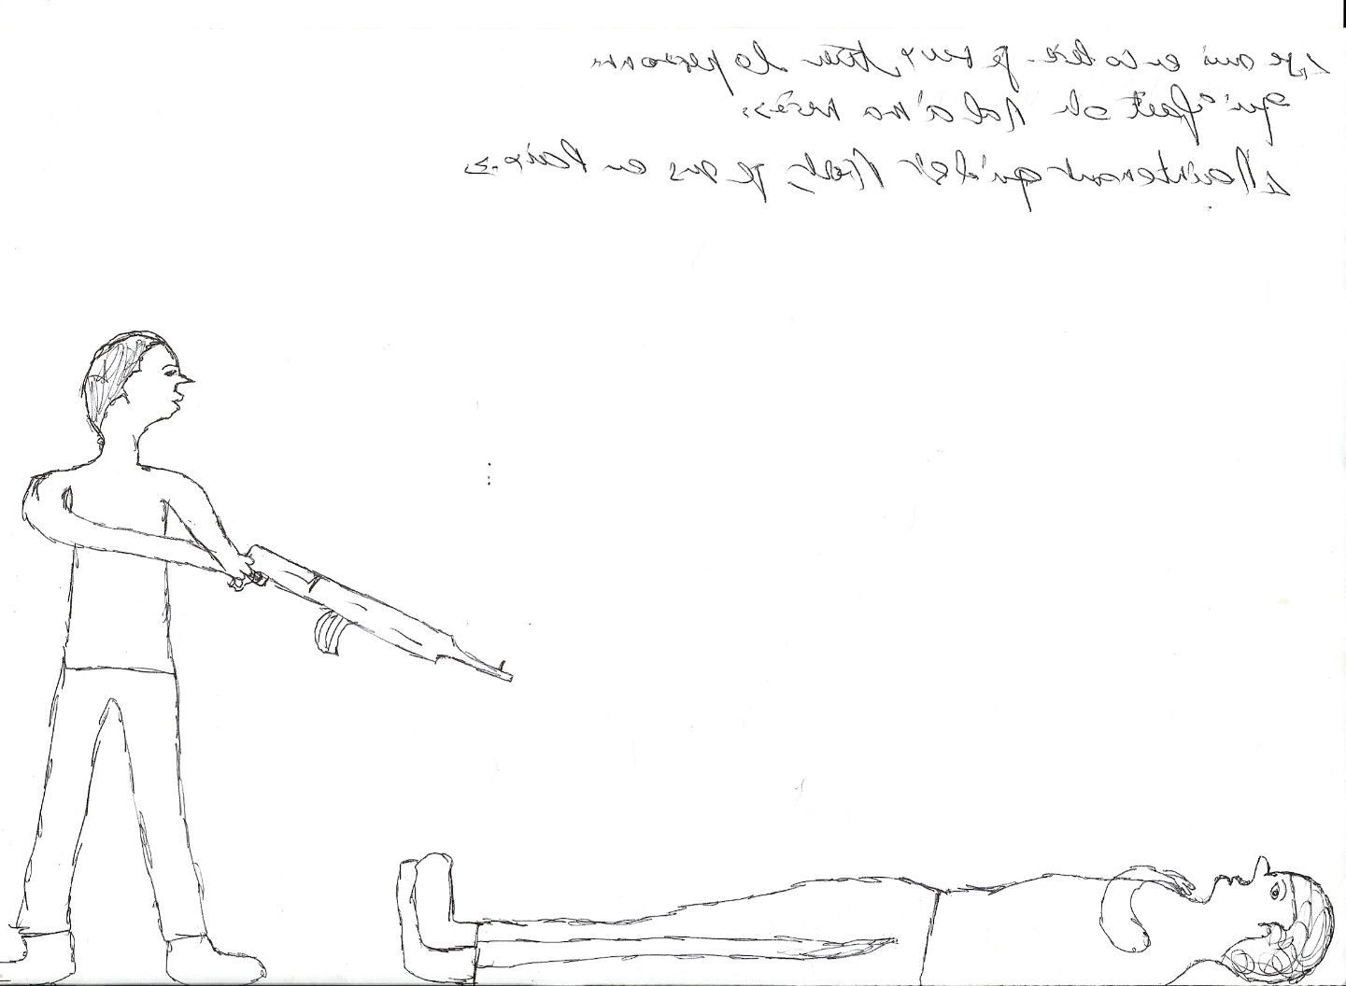

Slide 14
Quelques types de torture ou traitements cruels inhumains ou dégradants
La torture blanche:
brouillage des repères: cagoule sur la tête pour brouiller les repères de la victime
Simulation d’exécution dans un cimetière
Détention au secret
Isolement total / Obscurité totale etc.
Le viol
Autres:
Les Privations de nourriture/ une alimentation impropre à la consommation
Imposer une victime à boire ses urines et à manger ses excréments
Condition de détention inhumaine (les poux, les punaises, les intempéries
Meurtres maquillés en accidents de la voie publique
Enlèvement et disparition
Les arrestations musclées avec humiliation : la victime est déshabillée, nue, devant sa famille et la population avec uniquement un caleçon, menottée aux poignets et aux chevilles.
Les bastonnades avec des coups sur la tête jusqu’à l’évanouissement de la victime

Slide 15
Les séquelles physiques
Surdité: gifles
Troubles de la vision avec myopie, déformation de la vision, presbytie surtout ceux isolées pendant longtemps dans des cellules sombres: la lumière du jour devient insupportable
Des troubles de l’orientation temporo spatiale dans les positions anti physiologiques
Les Céphalées, vertiges
Les Douleurs diffuses avec asthénie physique
Les Troubles métaboliques avec diabète, une Hypertension Tension Artérielle, des séquelles d’accidents vasculaires cérébraux
Des Gastrites à cause de la mauvaise alimentation
Des déformations des membres avec position vicieuse, Impotence fonctionnelle des membres
Dysfonction érectile à cause du traumatisme par électrocution et étirement sexuel
Des complications neurologiques avec des troubles de la sensibilité au niveau de certaines parties de corps surtout de membres

Slide 16
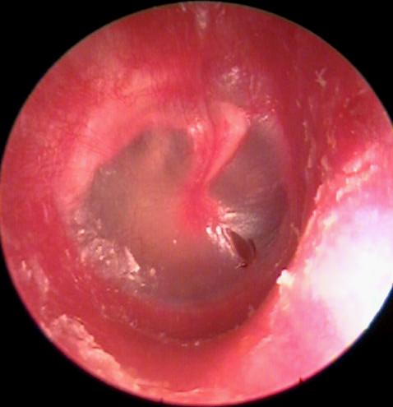
Les gifles

Slide 17
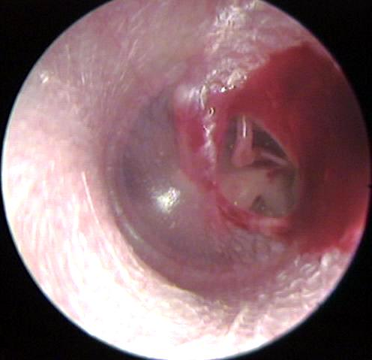
Les gifles

Slide 18
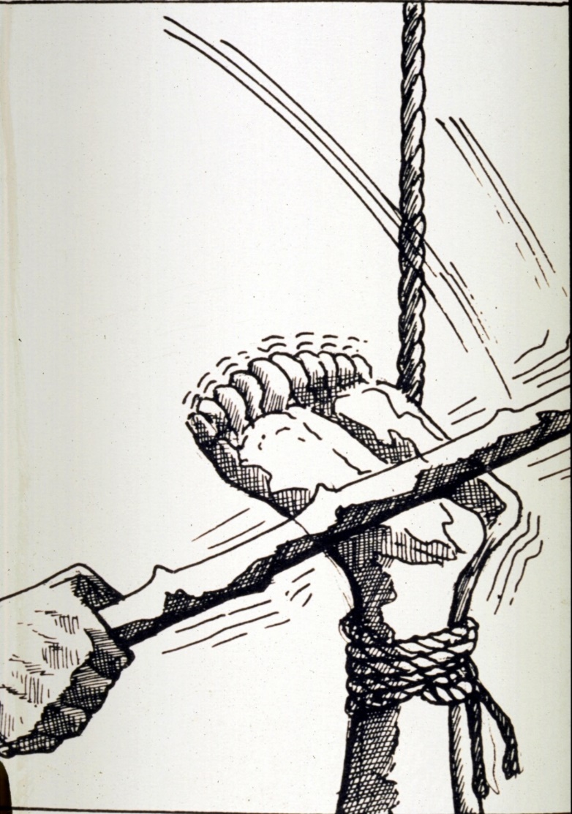
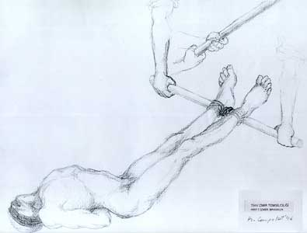

Slide 20
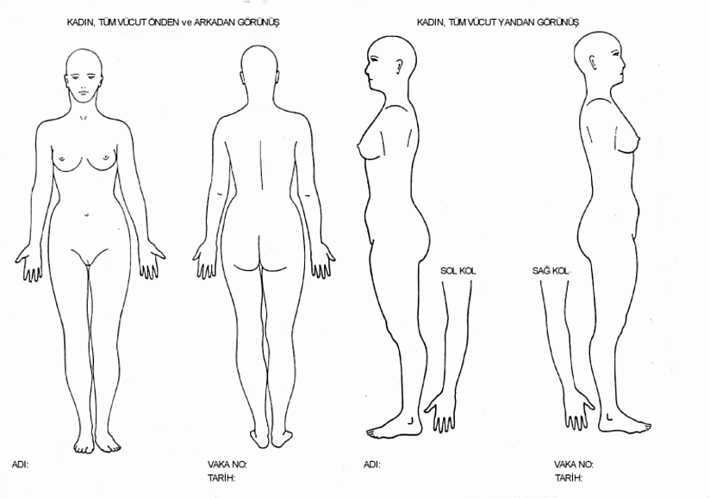
İŞKENCE VE KÖTÜ MUAMELENİN BELGELENDİRİLMESİ İÇİN ANATOMİK ÇİZİMLER

Slide 21
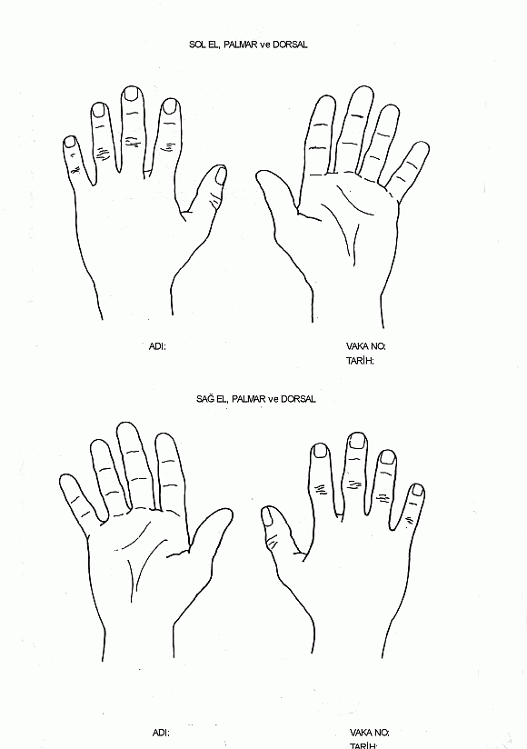
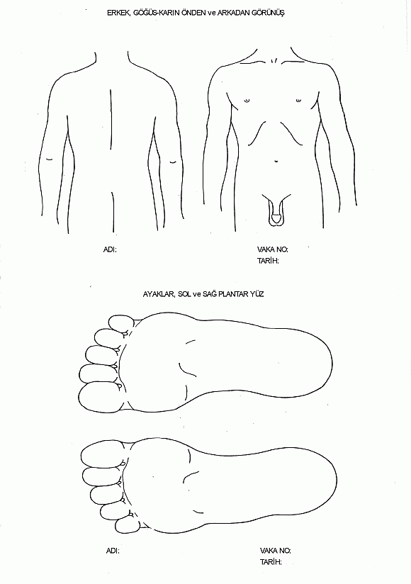

Slide 22
INTRODUCTION
La torture ou les traitements cruels inhumains ou dégradants infligés aux individus est actuellement reconnue dans ses dimensions médicales, c’est-à-dire en tant que facteur de risque pour la santé surtout mentale.
Elle est une des causes principales des traumatismes aigus.
Si la violence physique ou sexuelle provoque des plaies et des contusions visibles, plus graves encore sont les blessures psychiques qui continuent à se manifester longtemps après la cicatrisation des lésions physiques.

Slide 23
INTRODUCTION
Elle constitue une agression contre les structures psychologiques et sociales de l’individu.
Elle vise à briser non seulement l’intégrité physique de la victime mais aussi sa personnalité. Ainsi elle peut miner le fonctionnement et la cohésion de communautés entières.
Le tortionnaire s’applique à détruire les liens qui rattachent la victime à une famille et à une communauté en tant qu’être humain porteur d’espoirs et d’aspirations pour l’avenir, En déshumanisant sa victime, en brisant sa volonté, il pervertit gravement les relations futures qui s’établiront entre la victime et son entourage.

Slide 24
Même sans violence corporelle,
les humiliations,
menaces et les séquestrations,
les détentions arbitraires,
les garde- à- vue dans les chambres de sureté des commissariats et brigades de gendarmerie (ces actes qu’on a tendance à sous estimer)
peuvent entraîner d’importantes altérations psychiques: le sujet perd confiance en lui-même et peut aller jusqu’à négliger sa santé.

Slide 25
Subjectivité:
2 individus dans la même situation ont des réactions différentes face à la torture
Devant une victime il faut toujours tenir compte:
des croyances ethniques,
des coutumes
pour mieux apprécier la torture subie par votre client
De « L’impossibilité d’en parler »

Slide 26
Face un présumé survivant de torture, il faut:
savoir détecter les signes de souffrances le plus tôt possible,
ne rien négliger,
créer une relation de confiance avec votre client
Le type de victimes de torture: primaire et secondaire

Slide 27
Devant une victime,
il faut :
Evaluer ces violences
Faire l’examen clinique
Constater les violences : les noter dans le dossier (schéma éventuel/ Photos), faire un certificat médical sans oublier l’ITT et le garder dans le dossier

Slide 28
Attitude devant une victime?
Oser poser les bonnes questions : avoir toujours en tète la compréhension de <<l’impossibilité d’en parler>>
Créer une relation de confiance et rassurer la victime
·Savoir gagner la confiance et surtout ne pas avoir de préjugés ni d’attitude moralisante qui culpabiliserait la victime

Slide 29
A noter
Lorsqu’une victime de sévices sexuels ne veut pas
que ceux-ci soient divulgués en raison des pressions
socioculturelles ou pour des motifs personnels, le
médecin chargé de l’examen, les enquêteurs et les
tribunaux sont tenus de respecter l’anonymat de
l’intéressé.
La confidentialité est respectée et la dignité de la victime préservée
Sujets difficiles « la compréhension de l’impossibilité d’en parler

Slide 30
Réactions de la victime
Les types de victimes reçues :
victimes primaires et victimes secondaires
Mise en route de mécanismes de défense: lutter contre les angoisses
Et pour se protéger contre les émotions qui sont le plus souvent insupportables pour la victime: état « dissociation salvatrice du cerveau » cas de cette femme victime de viol collectif
Mais si le traumatisme survient au moment où l’individu est fragile psychologiquement, il développe ce qu’on appelle une bouffée délirante

Slide 31
Différents aspects cliniques:
Pathologies psychosomatiques: il somatise le plus souvent:
  Céphalées rebelles aux antalgiques classiques
  Insomnies
  Sensations d’étouffement fréquentes
  Palpitations
  Pathologie simulant une affection cardiaque
  Affection gynécologique avec une aménorrhée secondaire etc.
  C’est au cours de la PEC que le médecin généraliste, demande un bilan paraclinique et éventuellement une évaluation psychologique.

Slide 32
TABLEAUX CLINIQUES :
Dissociation salvatrice:
La victime est repliée sur elle-même. Elle est isolée socialement et affectivement. Elle peut même être dans un état de psychose : impossibilité pour quelqu’un de raconter son traumatisme.

Slide 33
D’office après un traumatisme l’individu culpabilise, ce qui permet de donner un sens à son état et c’est un phénomène tout à fait logique.
Trois (3) étapes :
Pourquoi il m’a fait ça ? (pas de réponse)
On répond à la place de son bourreau : il a bu, il était drogué ou à cause de l’argent.
Qu’est ce que je faisais la bas ?
Fait important: la victime ne se considère pas malade, elle pense qu’elle a vécu une situation donnée, qu’elle la supporte depuis des années et ça ne l’empêche pas de vivre.

Slide 34
Au cours des premiers entretiens, la victime, voulant se détacher de la situation angoissante, nous dira toujours qu’elle ne présente aucun trouble pouvant justifier une prise en charge (tout cela pour montrer dans quelle situation psychologique se trouvent ces individus).
Ce qu’il faut signaler c’est la métamorphose de l’identité de l’individu, élément très important dans le syndrome post traumatique : mort symboliquement

Slide 35
Les séquelles psychologiques
3 types de séquelles :
Le syndrome de stress post traumatique (les Flash-back, les Insomnies, les cauchemars, les reviviscences de l’évènement traumatisant, les palpitations avec sensation d’étouffement avec crises d’angoisse, les peurs inexpliquées, les crises de larmes lors de l’entretien avec des menaces contre les personnes responsables de cette situation)
Les changements de personnalité avec nervosité, rancœurs, et difficultés d’adaptation sociale pouvant entrainer une rupture familiale et sociale
Les dépressions post traumatiques: isolement socio affectif, absence d’initiative et de motivation, indifférence totale, rumination douloureuse, projection sombre sur l’avenir avec des idées d’autolyse

Slide 36
Recommandations/ Conduite à tenir
Face à une telle situation il faut permettre à la victime de se reconstruire et de faire face aux difficultés existentielles:
Une prise en charge médicale et chirurgicale des victimes surtout ceux qui présentent des pathologies lourdes.
Un renforcement des capacités de résilience par :
Une psychothérapie de soutien avec accompagnement psychologique
Des séances de thérapie de relaxation psychométrique
Des séances de thérapies comportementales et cognitives
Et dans la mesure du possible des thérapies de groupes
La mise en place de mesures de mitigation

Slide 37
Le renforcement des capacités de résilience par:
L’écoute : toujours aménager un espace d’écoute avec accompagnement psychologique en évitant les attitudes moralisantes
La psychothérapie de soutien
Thérapie Comportementale et Cognitive
Les séances de relaxation psychométrique
La thérapie de groupe permettant en même temps de partager les expériences vécues entre victimes.
Le jeu de rôle serait intéressant chez les enfants.

Slide 38
La mise en place de mesures de mitigation
Indemnisation des victimes par une activité génératrice de revenus
Identification des victimes secondaires et leur prise en charge par un accompagnement psychologique

Slide 39
QUESTION ELFE: permet à la victime de se focaliser sur sa souffrance et de trouver les moyens de faire face
Q comme question: qu’est ce qui s’est passé? Cette question permet d’ être en connexion avec la victime
E : comme émotion ; quelle émotion as-tu ressentie? Permet d’apprécier les émotions de la victime
L : le plus difficile : qu’est ce qui a été le plus difficile? (question magique, focalise l’esprit de celui qui souffre)
F : faire face ; qu’est-ce qui vous aide à faire face?
E : empathie : c’est l’interaction c’est-à-dire exprimer à l’autre ce que vous ressentez

Slide 40
LES RESULTATS ATTENDUS :
Au bout de 3 à 4 séances, les victimes étaient à distance de leur traumatisme, elles parvenaient à en parler sans agressivité, les émotions étant moins accentuées

Slide 41
Dans le domaine de la prévention de la torture il ne faut ignorer l’état psychologique des personnes qui prennent en charges ces victimes et les agents d’exécution des lois surtout ceux de l’administration pénitentiaire qui vivent plus longtemps avec les personnes privées de liberté: ils ont besoin d’une prise en charge psychologique après évaluation,

Slide 42
Je vous remercie de votre aimable attention
Notes:
contribution

